Slide 1
Universidad Autónoma del Estado de México
Facultad de Medicina
Título: “Duodeno, Yeyuno e Íleon´´
Unidad IX; Tema 3
Unidad de aprendizaje: Anatomía
Programa educativo: Médico Cirujano
Espacio académico: Facultad de Medicina
Responsable de la elaboración:
E. en C.G. Marco Antonio Mondragón Chimal
Fecha de elaboración: 9 de Octubre de 2016

Slide 2
A. DUODENO. Introducción.
PARTE INICIAL DEL INTESTINO DELGADO (ENTRE EL ESTOMAGO Y EL YEYUNO).
VA DESDE EL PILORO HASTA LA FLEXURA DUODENOYEYUNAL.
ADOSADO AL PERITONEO PARIETAL POSTERIOR.
CONECTA CON LA CABEZA DEL PANCREAS (FORMA UN ANILLO INCOMPLETO).
Ver fig. 1

Slide 3
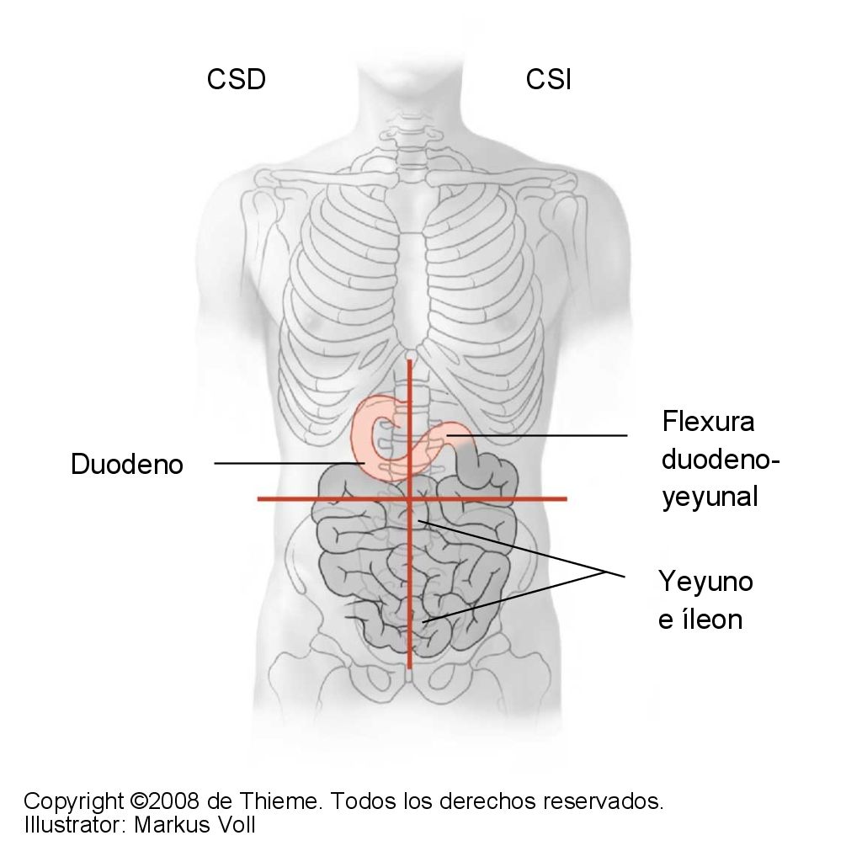
Fig. 1. Duodeno.

Slide 4
INTRODUCCIÓN.
- DESEMBOCAN LOS CONDUCTOS DEL HIGADO Y PANCREATICO (AMPOLLA HEPATOPANCREATICA).
- SE HALLA EN LOS 2 PISOS DEL ABDOMEN (INFRA Y SUPRACOLICO).
- POSTERIOR A EL PASAN LOS VASOS MESENTERICOS SUPERIORES.
Ver fig. 2

Slide 5
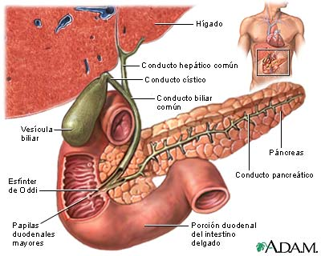
Fig. 2. Desembocadura de conductos.

Slide 6
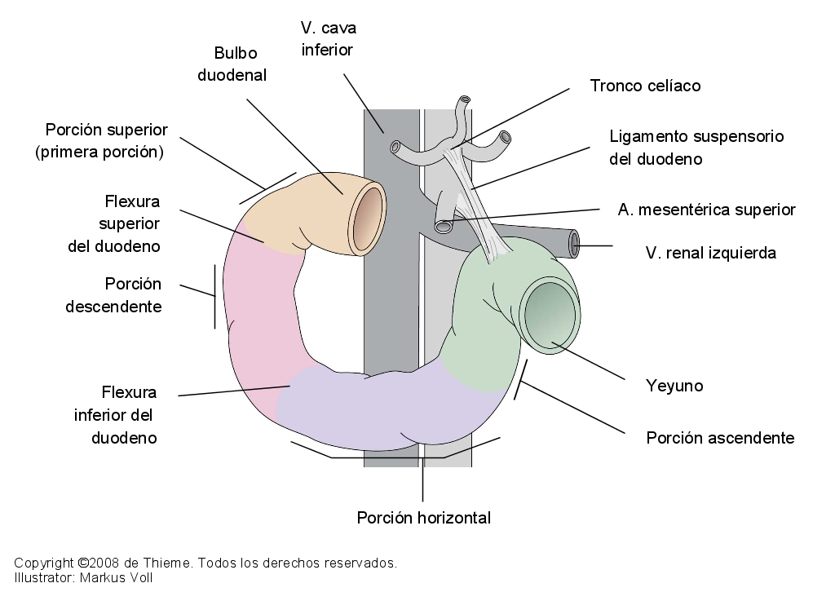
TIENE 4 PORCIONES:
Fig. 3. Porciones del duodeno
  SUPERIOR
  DESCENDENTE
  HORIZONTAL
  ASCENDENTE

Slide 7
PORCIÓN SUPERIOR
- SITUADO AL FLANCO DERECHO DE LA PRIMERA VERTEBRA LUMBAR.
- DESDE EL PÍLORO AL CUELLO DE LA VESÍCULA BILIAR.
- EN SU ORIGEN TIENE LA AMPOLLA O BULBO DUODENAL.
- HACIA ABAJO SE CONTINUA CON LA PORCIÓN DESCENDENTE.
Ver fig. 4

Slide 8
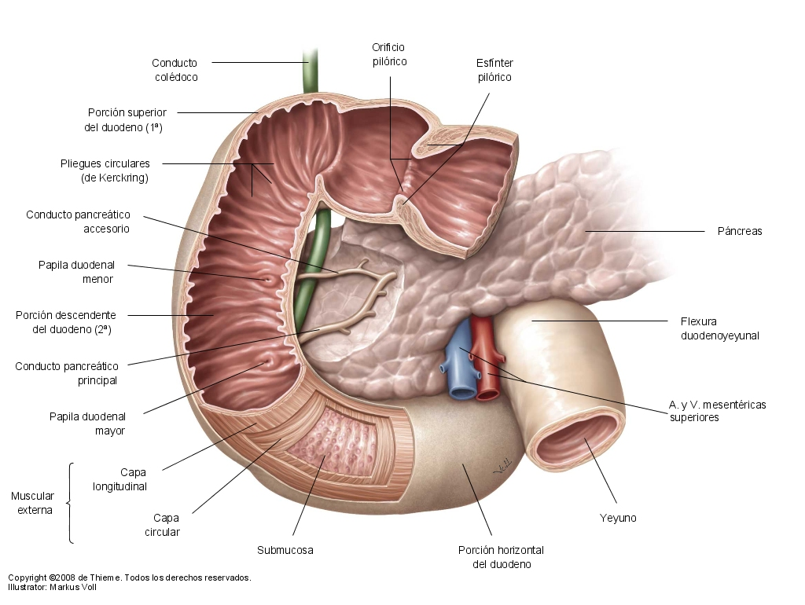
Fig. 4. Porción superior.

Slide 9
PORCIÓN DESCENDENTE.
- CON LA PORCIÓN SUPERIOR FORMA LA FLEXURA SUPERIOR DEL DUODENO.
- ESTÁ A LA DERECHA DE LA COLUMNA LUMBAR.
- RECIBE LOS CONDUCTOS EXCRETORES, BILIAR Y PANCREATICO.
- ES CRUZADA POR EL MESOCOLON TRANSVERSO.
Ver fig. 5

Slide 10
Fig. 5. Porción descendente

Slide 11
PORCIÓN HORIZONTAL
- CON LA ANTERIOR, FORMA LA FLEXURA INFERIOR DEL DUODENO.
- PASA POR DELANTE DE LA COLUMNA VERTEBRAL (L3-L4) Y DE LA AORTA.
- CONTENIDA EN LA PINZA AORTICOMESENTERICA.
Ver fig. 6

Slide 12
Fig. 6. Horizontal

Slide 13
PORCIÓN ASCENDENTE
SE DIRIGE HACIA EL FLANCO IZQUIERDO DE LA SEGUNDA VERTEBRA LUMBAR.
TÉRMINA EN LA FLEXURA (ÁNGULO) DUODENO-YEYUNAL.
SE FIJA AL PILAR DERECHO DEL DAFRAGMA A TRAVÉS DEL MÚSCULO (LIGAMENTO) SUSPENSORIO DEL DUODENO (DE TREITZ)
Ver fig. 7

Slide 14
Fig. 7. Porción ascendente

Slide 15
CONSTITUCIÓN ANATÓMICA
LA SUPERFICIE INTERNA DEL DUODENO ES LISA ARRIBA Y CON PLIEGUES ABAJO (VALVULAS CONNIVENTES).
EL DUODENO ESTA CONSTITUIDO POR 4 CAPAS:
  MUCOSA
  SUBMUCOSA
  MUSCULAR
  SEROSA
  MUCOSA:
ES DE TIPO INTESTINAL.
EN LOS SURCOS Y SALIENTES SE ABREN LAS GLANDULAS DUODENALES.
EL CONDUCTO BILIAR Y PANCREATICO SE ABREN EN LA PARED POSTEROMEDIAL DE LA PORCION DESCENDENTE, A NIVEL DE LAS PAPILAS DUODENALES (> Y <)
PAPILA MENOR: LLEGADA DEL CONDUCTO PANCREATICO ACCESORIO.
PAPILA MAYOR: PROMINENCIA DE LA AMPOLLA HEPATOPANCREATICA.
Ver fig. 8

Slide 16
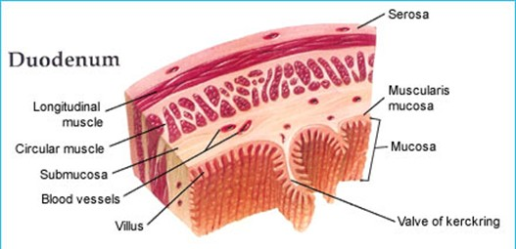
Fig. 8. Constitución anatómica

Slide 17
SUBMUCOSA
ES LAXA Y LE PERMITE A LA MUCOSA DESLIZARSE SOBRE LA CAPA MUSCULAR.
LA AMPOLLA HEPATOPANCREATICA SE SITUA EN EL ESPESOR DE LA PARED MUSCULAR.
EL ESFINTER DE LA AMPOLLA HEPATOPANCREATICA CONTROLA SU EVACUACION.
Ver fig. 9
MUSCULAR

Slide 18
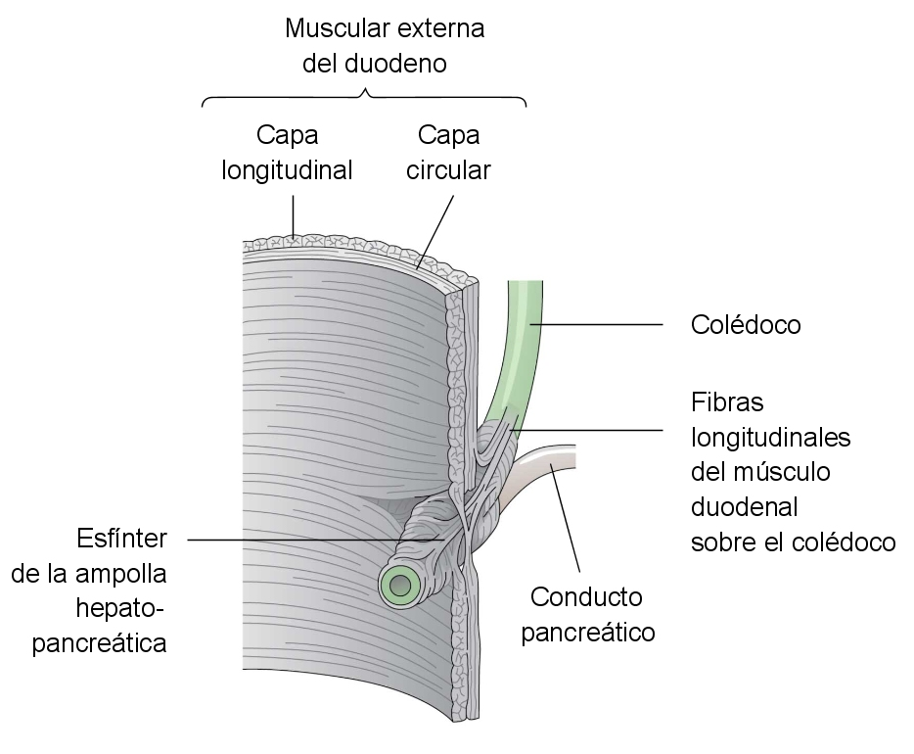
Fig. 9. Capa muscular

Slide 19
ARTERIAS
- PROVIENEN DEL TRONCO CELIACO (AORTA ABDOMINAL) Y DE LA AORTA MESENTERICA SUPERIOR,
- LOS ARCOS PANCREATODUODENALES (RAMAS SUP, DE LA ARTERIA GASTRODUODENAL Y RAMAS INFERIORES DE LA MESENTERICA SUPERIOR).
Ver fig. 10

Slide 20
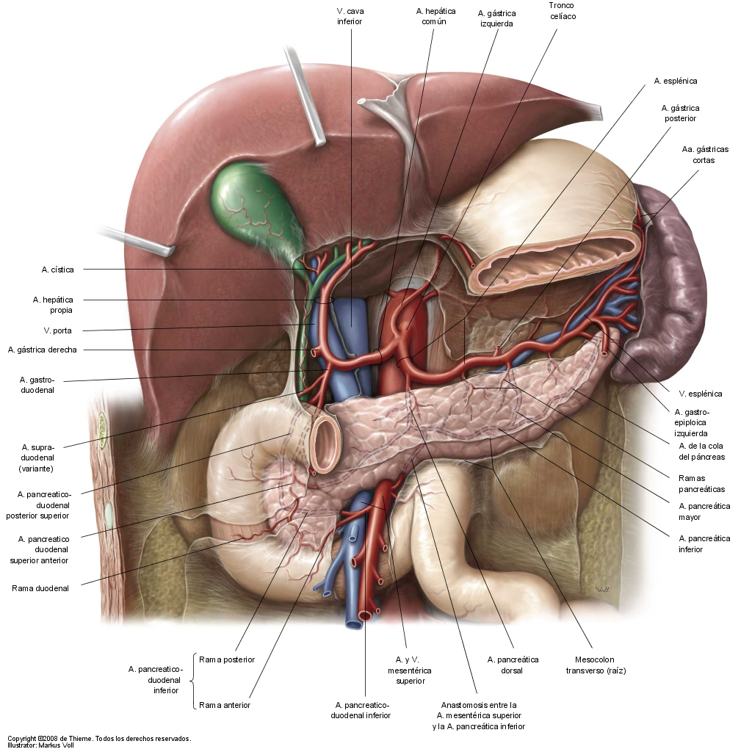
Fig. 10. Arterias.

Slide 21
LINFATICOS
POR LAS PANCREATICODUODENALES SUPERIORES A LA VENA PORTA.
POR LAS PANCREATICODUODENALES INFERIORES A LA VENA MESENTERICA SUPERIOR.
LINFATICOS DUODENALES SE DIRIGEN A LOS NODOS PANCREEATICOS ANTERIOR Y POSTERIOR QUE ESTAN ENTRE LA RANURA ANTERIOR Y POSTERIOR DE LA CABEZA DEL PANCREAS Y EL DUODENO.
PROVIENEN DEL PLEXO CELIACO A EXCEPCION DE LA PORCION ASCENDENTE QUE RECIBE FILETES DE LOS NERVIOS DEL HIGADO: PLEXO HEPATICO.
Ver fig. 11
VENAS
NERVIOS

Slide 22
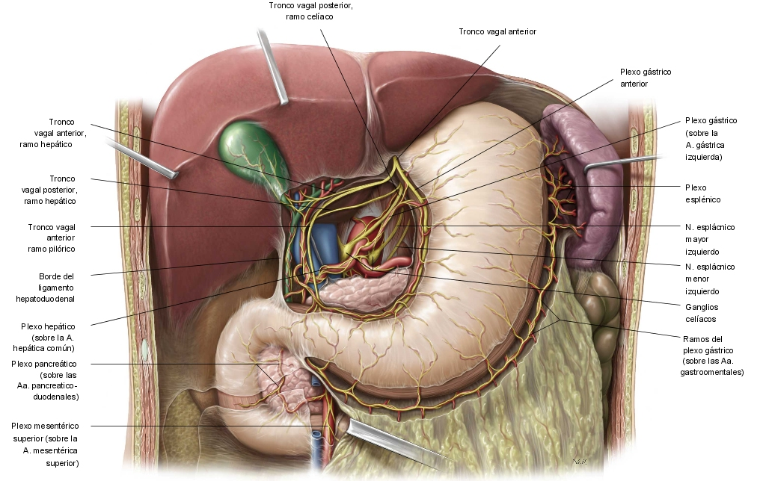
Fig. 11. Venas, linfáticos y nervios.

Slide 23
B. YEYUNO E ILEON. Generalidades.
- PARTE DEL INTESTINO DELGADO ENTRE LA FLEXURA DUODENOYEYUNAL Y LA UNION ILIOCECAL.
- TIENE UNA NOTABLE LONGITUD (5-9M)
- SU MOVILIDAD ESTA DADA GRACIAS AL MESENTERIO.
- ES UN TUBO DE CALIBRE DECRECIENTE.
Ver fig. 12

Slide 24
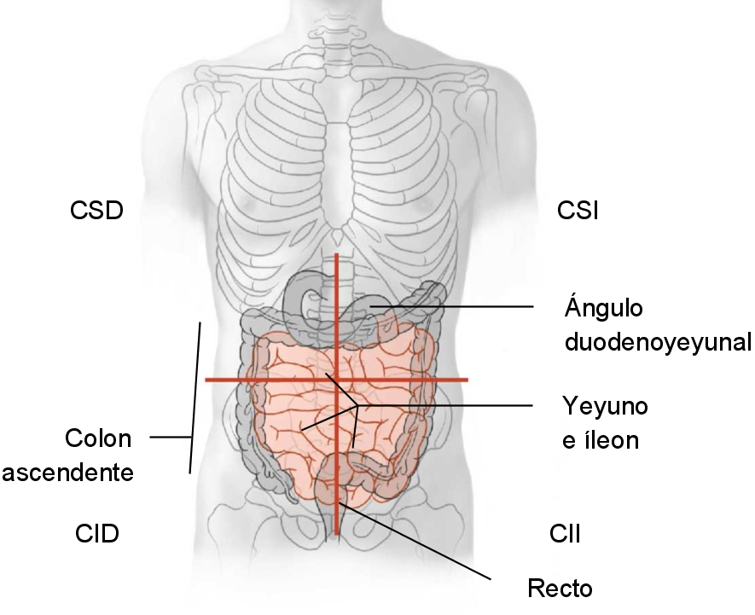
Fig. 12. Generalidades

Slide 25
Generalidades.
- TIENEN UN BORDE POSTERIOR O MESENTERICO Y UN BORDE ANTERIOR O LIBRE.
- TIENE 2 GRUPOS DE ASAS DELGADAS:
- 1. SUPERIOR E IZQUIERDA
- 2. INFERIOR Y DERECHA
- LA PRIMERA ASA ES YEYUNAL Y LA ULTIMA ILEAL.
- EN SU BORDE ANTERIOR TIENEN EL DIVERTÍCULO ILEAL.
Ver fig. 13

Slide 26
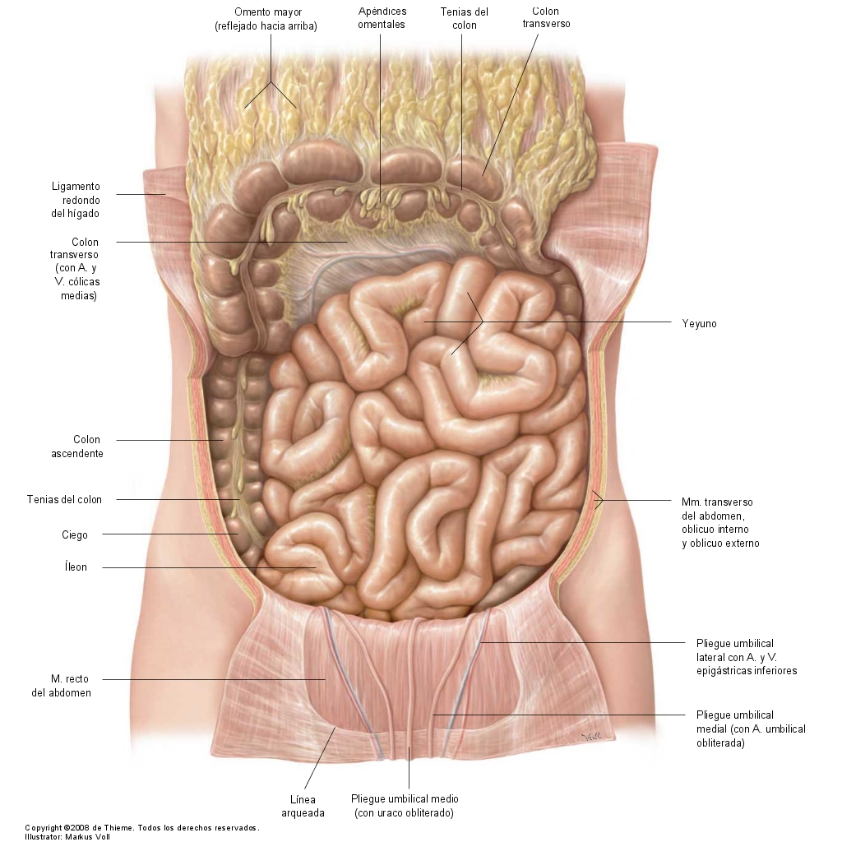
Fig. 13. Generalidades

Slide 27
Estructura anatómica.
FORMADO POR 4 CAPAS:
- TÚNICA SEROSA (REVESTIMIENTO PERITONEAL).
- TÚNICA MUSCULAR (TIENE UN ESTRATO LONGITUDINAL Y UNO CIRCULAR)
- TÚNICA SUBMUCOSA (CAPA DE TEJIDO CONECTIVO)
- TÚNICA MUCOSA (MUCOSA INTESTINAL).
Ver fig. 14

Slide 28
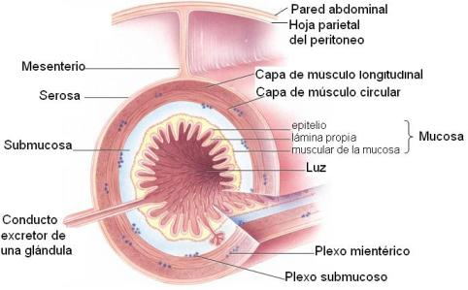
Fig. 14. ESTRUCTURA

Slide 29
RAÍZ DEL MESENTERIO
- AMBOS SE TAPIZAN POR EL PERITONEO, MENOS EN EL BORDE DONDE SE SITUAN SUS VASOS.
- EN ESE BORDE SE FORMARA EL MESENTERIO.
- ESTE TIENE UNA INSERCIÓN PARIETAL Y UNA VISCERAL.
- PARIETAL: RAIZ DEL MESENTERIO (DESDE FLEXURA DUODENOYEYUNAL A 4CM A LA IZQUIERDA DE LA LINEA MEDIANA).
- VISCERAL: BORDE VISCERAL DEL MESENTERIO.
Ver Fig. 15.

Slide 30
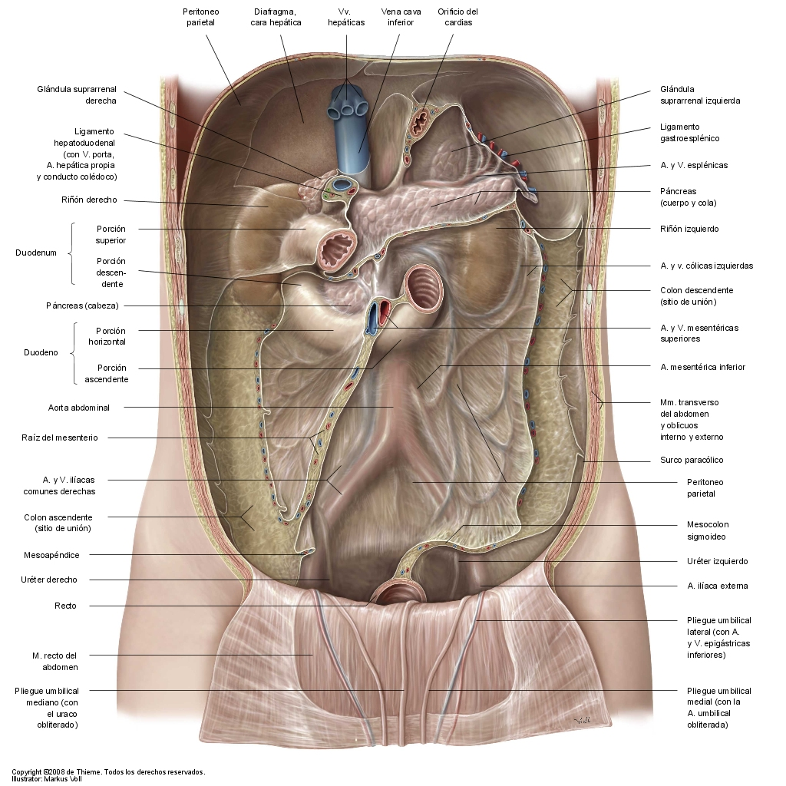
Fig. 15. Raíz del mesenterio

Slide 31
ARTERIAS: MESENTÉRICA SUPERIOR
- NACE DE LA CARA ANTERIOR DE LA PORCION ABDOMINAL DE LA AORTA, DEBAJO DEL TRONCO CELIACO.
- VA VERTICAL HACIA ABAJO POR DETRÁS DEL PANCREAS.
- VA POR DELANTE DE LA PORCION HORIZONTAL DEL DUODENO Y PENETRA EN LA RAIZ DEL MESENTERIO.
- SE DIVIDE EN DOS RAMAS ILEALES.
Ver. Fig. 16

Slide 32
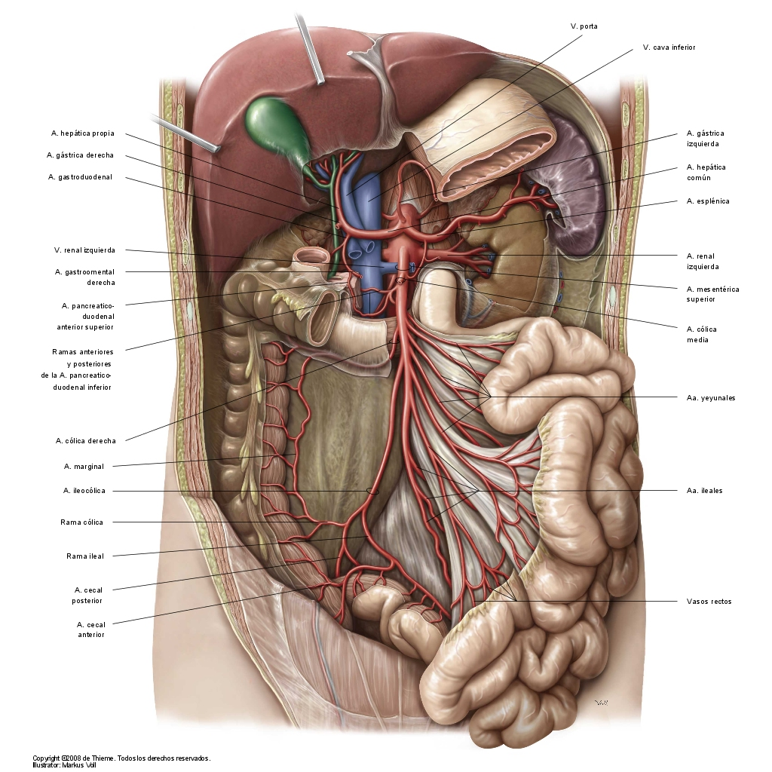
Fig. 16. Arteria mesentérica superior

Slide 33
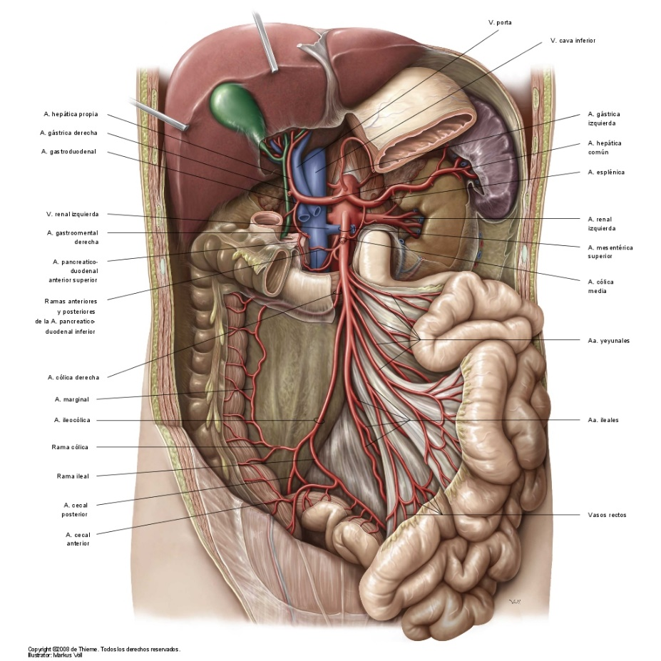
RAMAS COLATERALES
- ARTERIA PANCREATODUODENAL INFERIOR ANTERIOR Y POSTERIOR.
- IRRIGAN LA CABEZA DEL PANCREAS Y DEL DUODENO.
- ARTERIAS YEYUNALES, ILEALES Y COLICAS.
- LAS YEYUNALES E ILEALES VAN DEL MESENTERIO AL YEYUNO E ILEON.
Fig. 16

Slide 34
VENAS
- LA SANGRE VENOSA DRENA POR LA VENA MESENTÉRICA SUPERIOR.
- RECIBE ARRIBA A LA VENA ESPLÉNICA Y ASI DAN ORIGEN A LA VENA PORTA HEPATICA.
- TERMINA EN EL HÍGADO.
Ver fig. 17

Slide 35
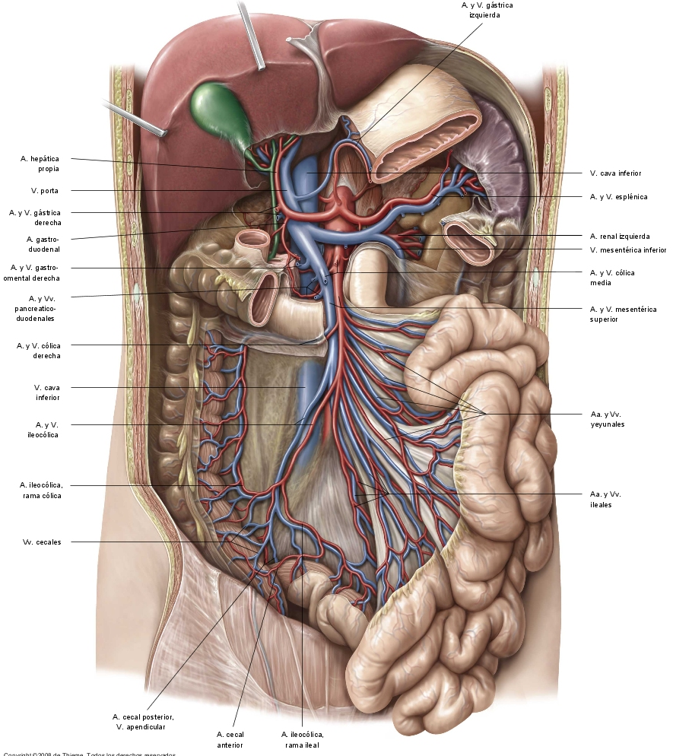
DRENA TODA LA SANGRE DEL TERRITORIO QUE IRRIGA LA ARTERIA.
RECIBE AFLUENTES: VENAS YEYUNALES, ILEALES, GASTROOMENTAL DERECHA, PANCREATICAS, PANCREATODUODENALES, ILEOCOLICA, COLICA DERECHA, COLICA MEDIA.
Fig. 17

Slide 36
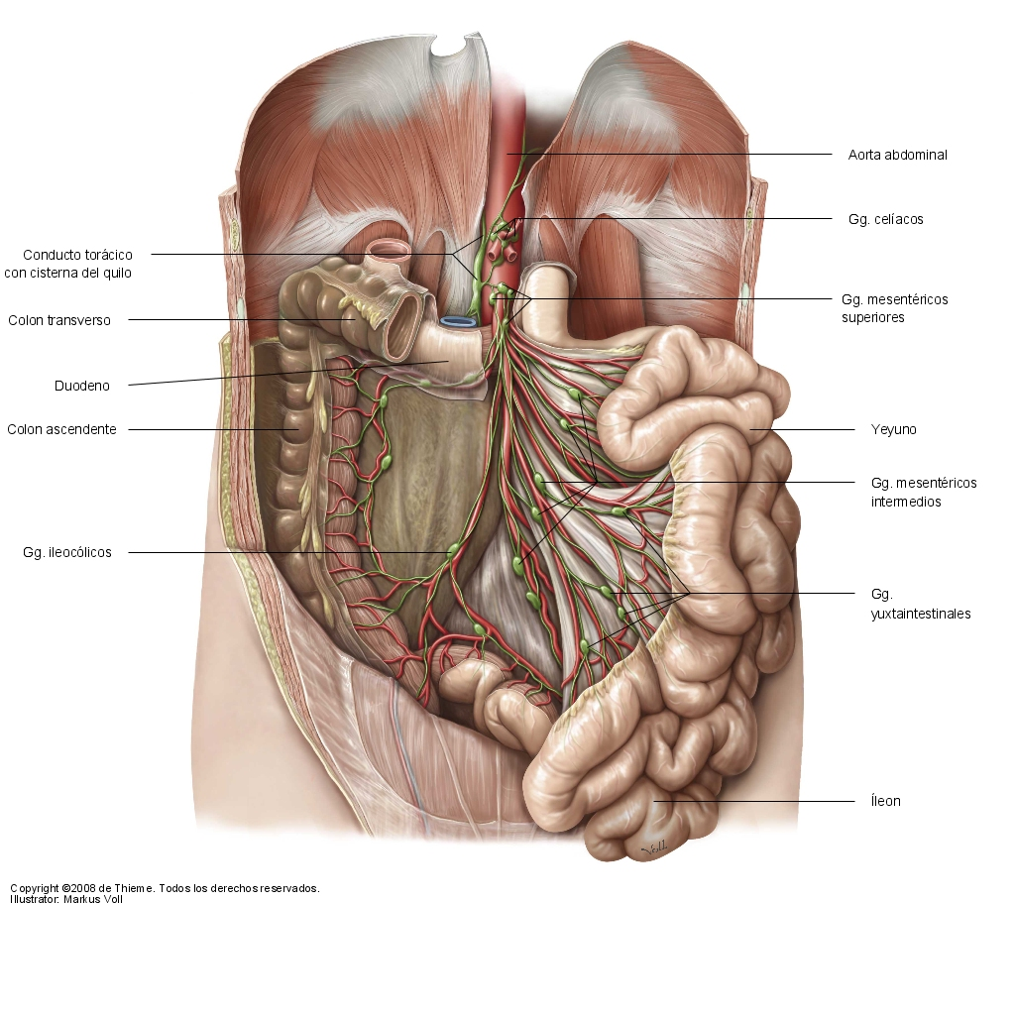
LINFÁTICOS
ESTÁN EN LA TÚNICA MUSCULAR Y MUCOSA DEL INTESTINO DELGADO.
DRENAN A VASOS DE MAYOR TAMAÑO EN EL BORDE MESENTÉRICO DEL INTESTINO.
PASAN ENTRE LAS CAPAS DEL MESENTERIO Y DESEMBOCAN EN NODOS MESENTÉRICOS.
TODOS DESEMBOCARÁN EN LOS NODOS CELIACOS.
Fig. 18

Slide 37
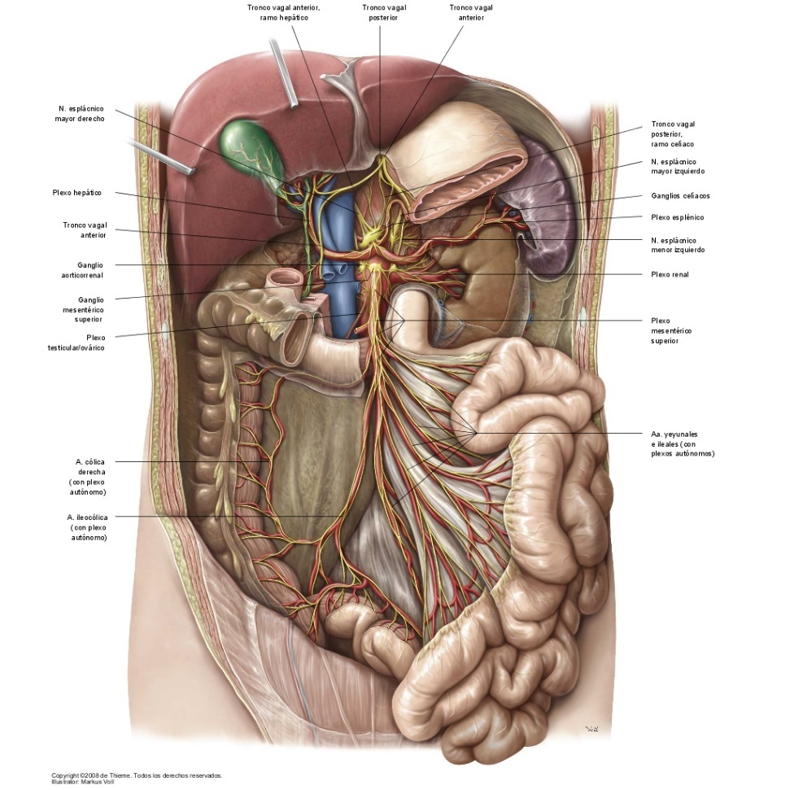
INERVACION
EL YEYUNO E ILEON SON INERVADOS POR FIBRAS SIMPATICAS Y PARASIMPATICAS (PLEXO MESENTERICO SUPERIOR)
SIMPATICOS: DE LOS NERVIOS ESPLACNICOS AL GANGLIO MESENTÉRICO SUPERIOR (VASOCONSTRICTORES, INHIBIDORES DE MUSCULATURA DEL YEYUNO E ILEON).
PARASIMPATICOS: NERVIO VAGO DERECHO (SECRETOR Y MOTOR DE LA TUNICA MUCOSA).
Fig. 19

Slide 38
BIBLIOGRAFIA BASICA:
1. Pro, Eduardo A. Anatomía Clínica. 2ª. Edición, 2012. Editorial Médica Panamericana.
COMPLEMENTARIA
1. Drake Richard L, Wayne Vogl A, Mitchel Adam W.M. Gray: Anatomía Básica. 1ª. Edición. 2014. Ed. Elsevier.
2. Loukas Marios, Benninger Brion, Shane Tubbs R. Guía fotográfica de Disección del cuerpo humano. 1ª. Edición. 2014. Ed. Elsevier.
3. Crossman A.R. Neuroanatomía. Tercera Edición, 2007. Editorial Elsevier-Masson.
4. Latarjet. Anatomía Humana. Cuarta edición. 2005. Editorial Médica Panamericana.
5. Gilroy Anne M. y cols. Prometheus: Atlas de Anatomía Humana. 1ª. Edición, 2008. Editorial Médica Panamericana

Slide 39
¡GRACIAS POR SU ATENCIÓN!

